Slide 1
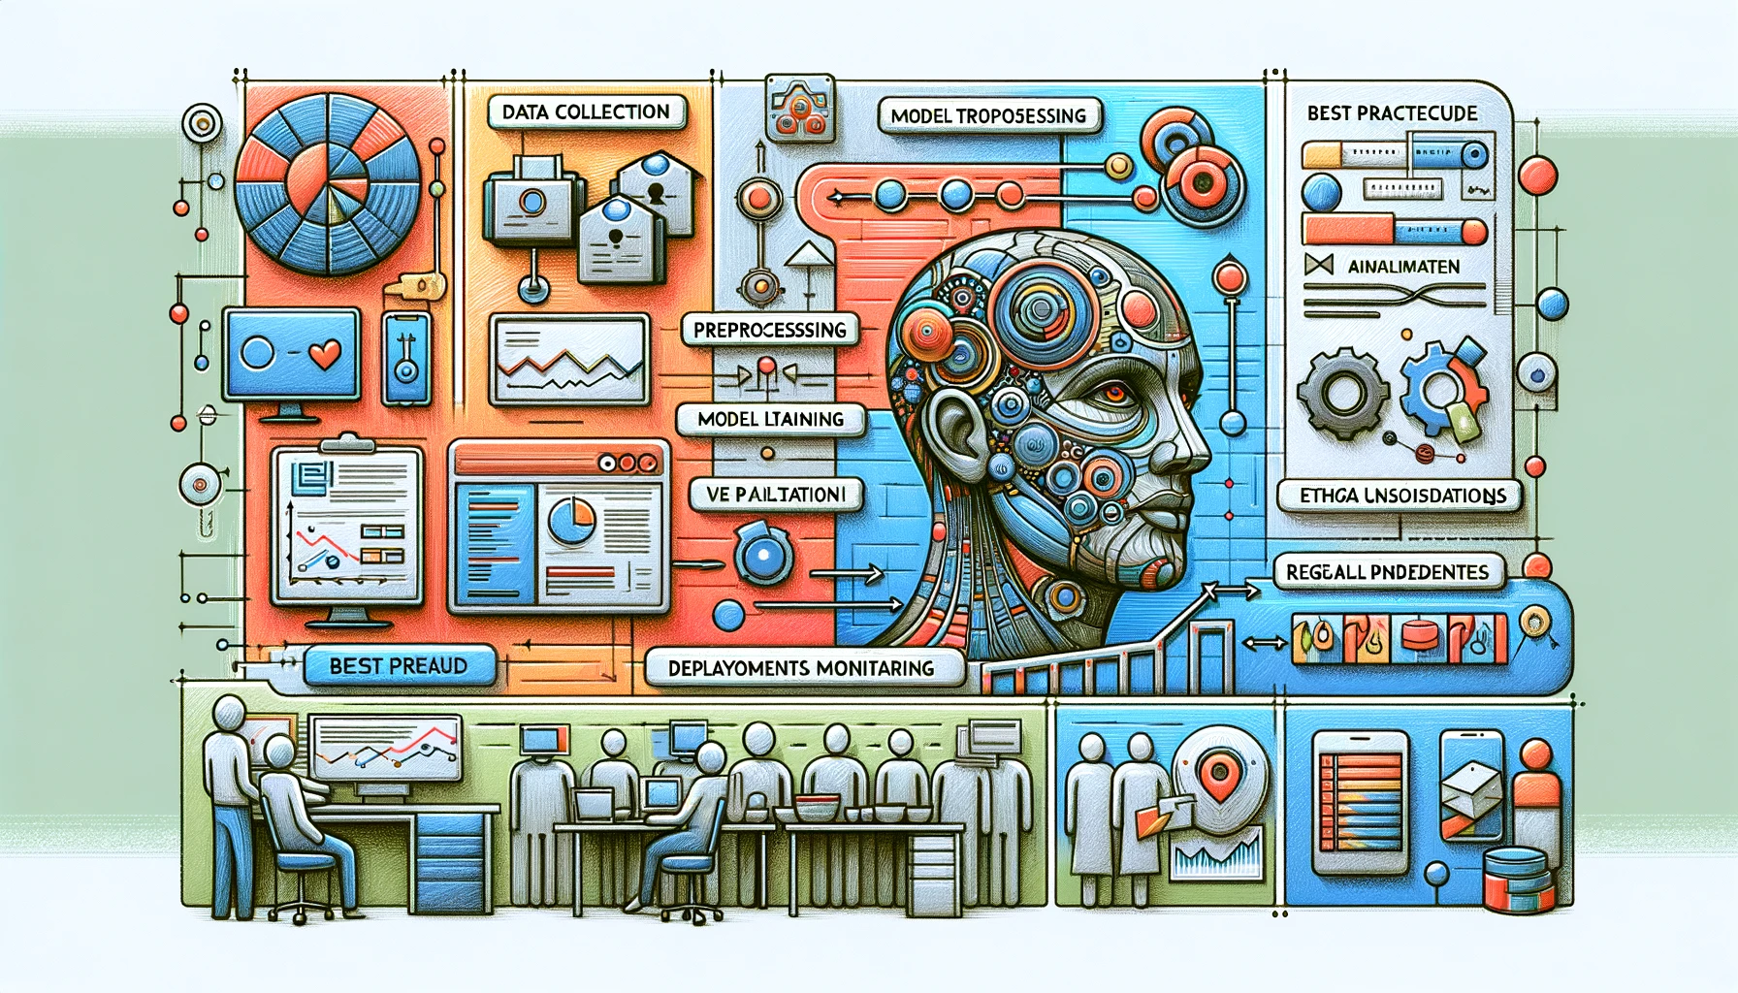

AI系统
ZOMI

Slide 2
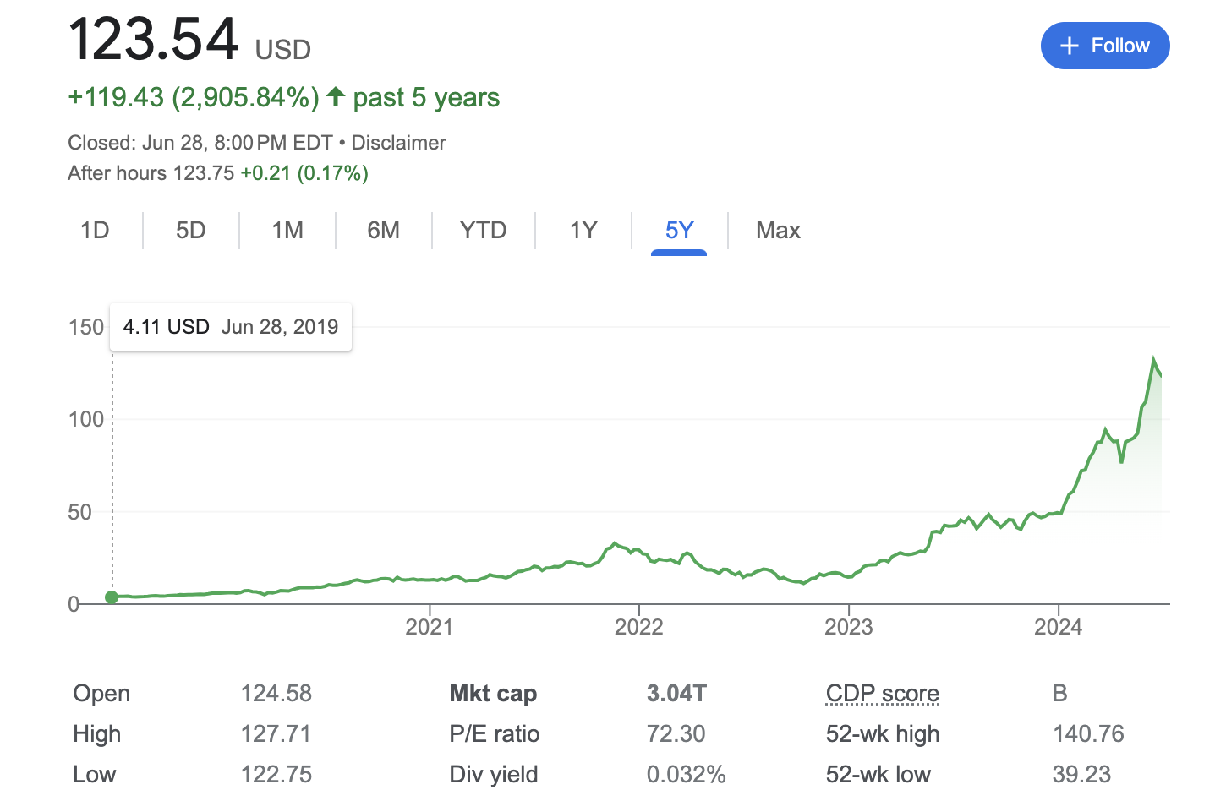
Let’s Begin

Slide 3
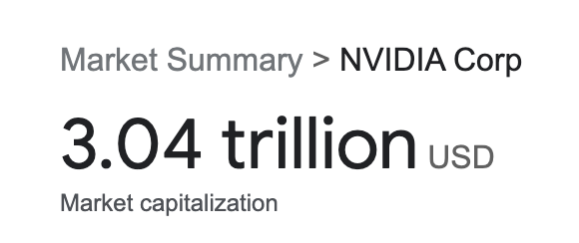
英伟达超越微软，成为全球市值最高公司

Slide 4
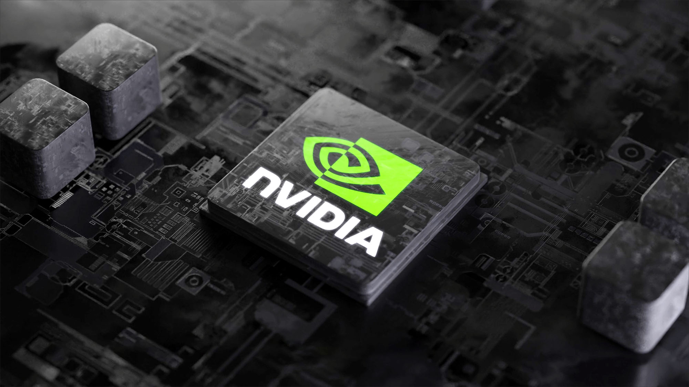

Slide 5
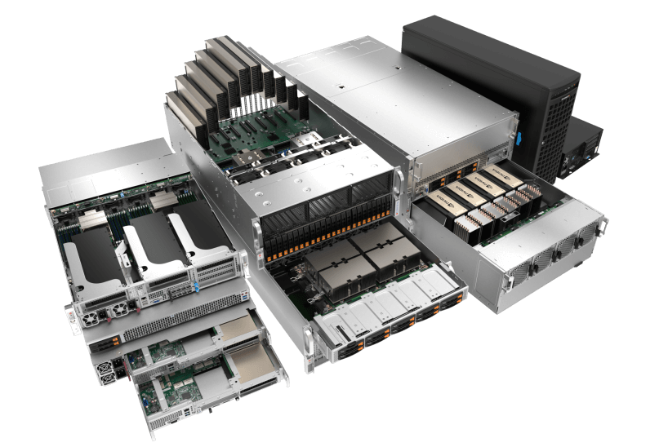

Slide 6
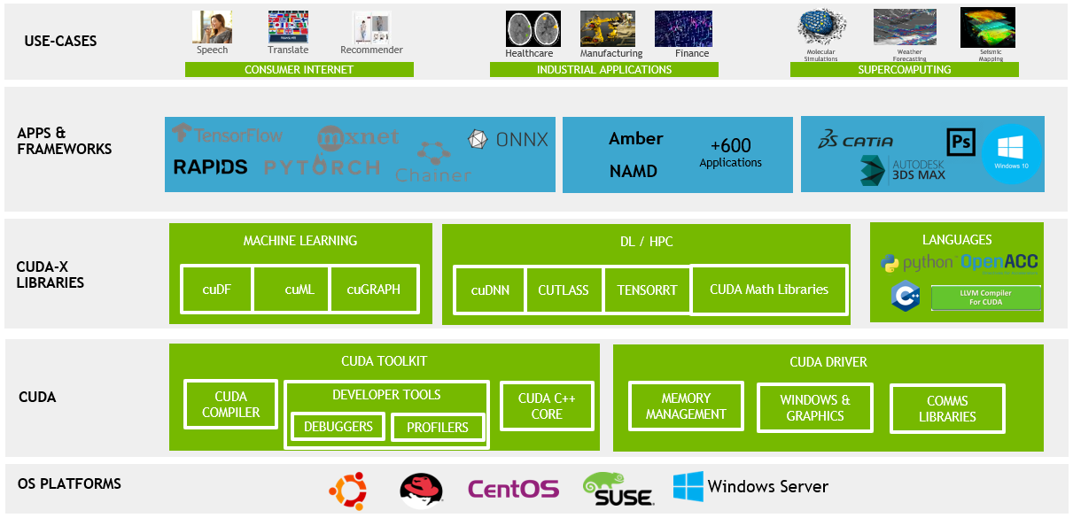

Slide 7
这个视频讲什么
ZOMI 为什么做这么多AI 相关视频？
这些视频都是什么关系？
如何学习、从何学起？

Slide 8
讲 AI 系统
什么是 AI 系统：支持 AI 的计算机系统设计，包括软硬件
AI 系统跟 AI 关系：AI 系统通过软硬件架构，支撑 AI 开发和部署
如何学习 AI 系统：跟着 ZOMI 从底层硬件开始到上层软件一层层打开

Slide 9
1. AI 广泛应用

Slide 10
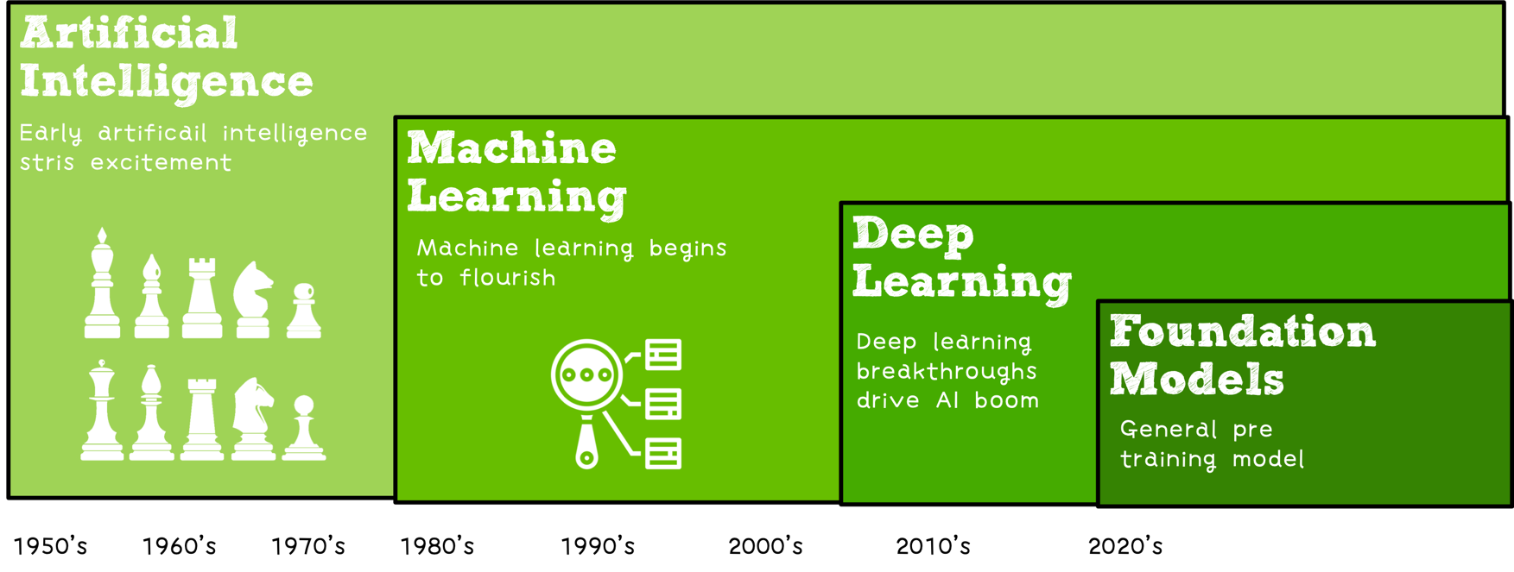
数据集原始积累
互联网和移动互联网的兴起，让企业越来越方便收集和存储数据；

Slide 11
AI 的广泛应用：面向领域
CV
NLP
Audio

Slide 12
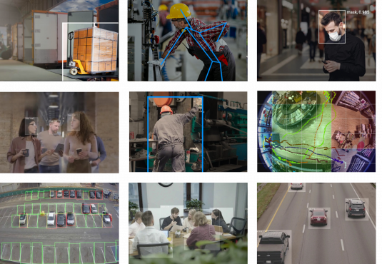
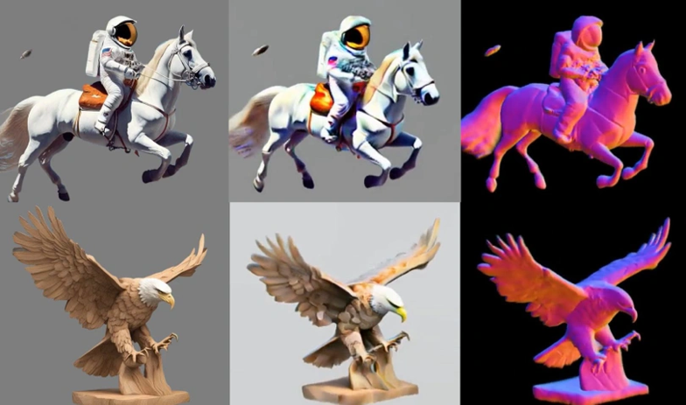
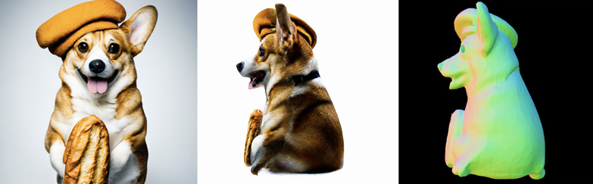
CV 领域应用案例
Classification/Detection/Segmentation
Generation/3D reconstruction

Slide 13
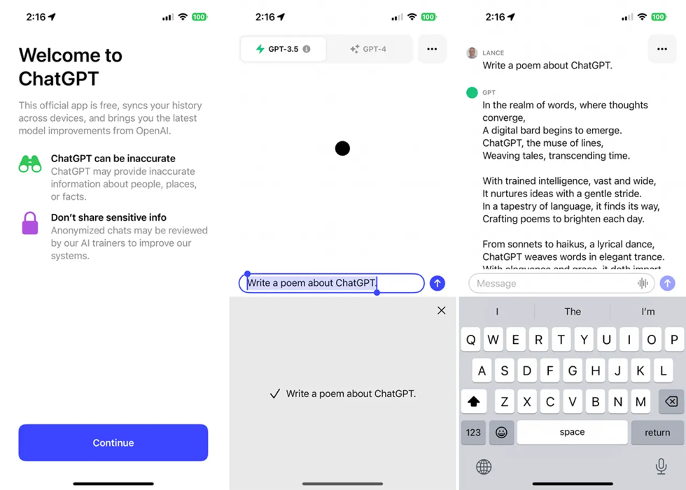
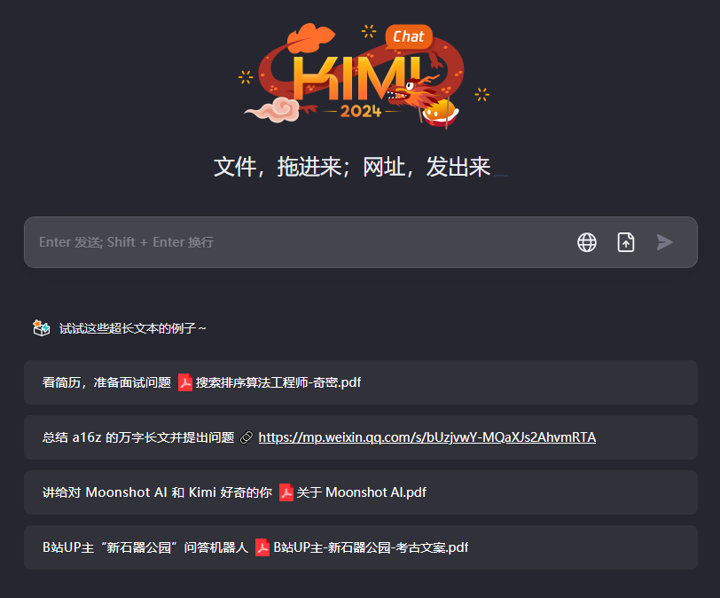
NLP 领域应用案例
Dialogue/Prompt/Info Search
Text Generation/Summary

Slide 14
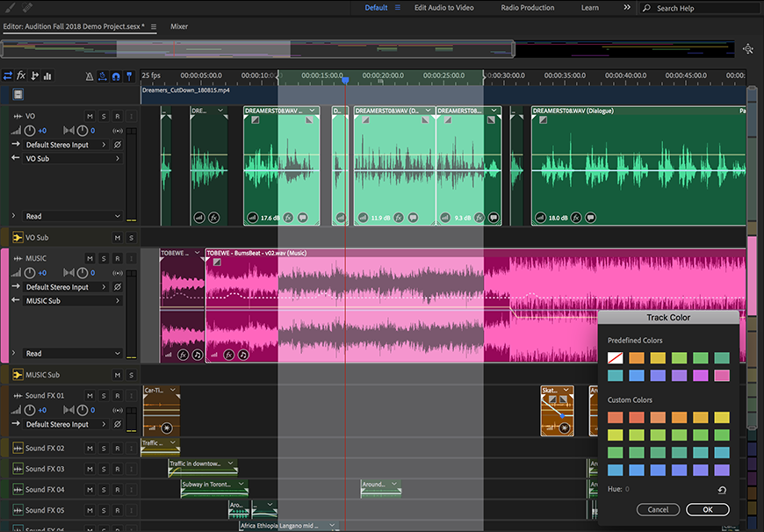
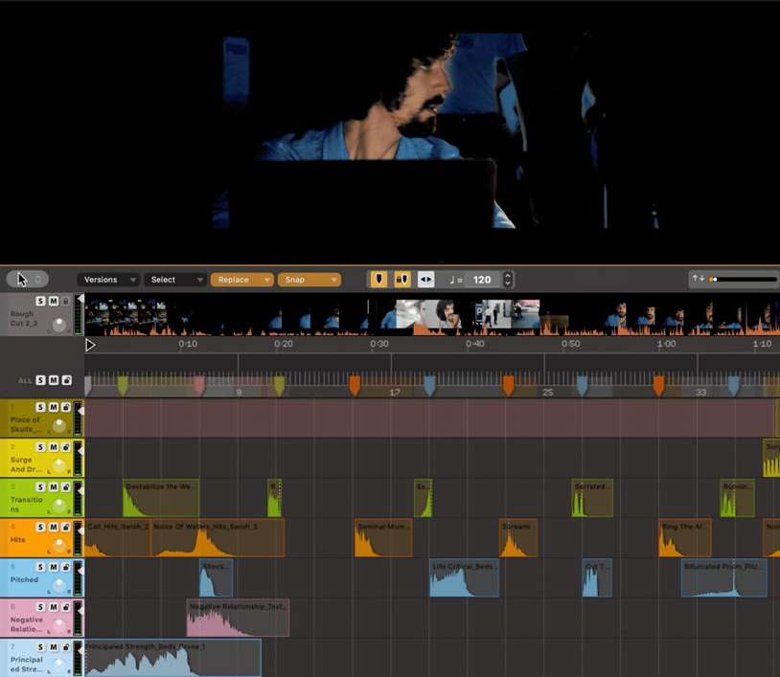
Audio 领域应用案例
Audio Generator/Audio Editor Improve
Classification/Alignment

Slide 15

更多样的训练方式：生成式AI

Slide 16
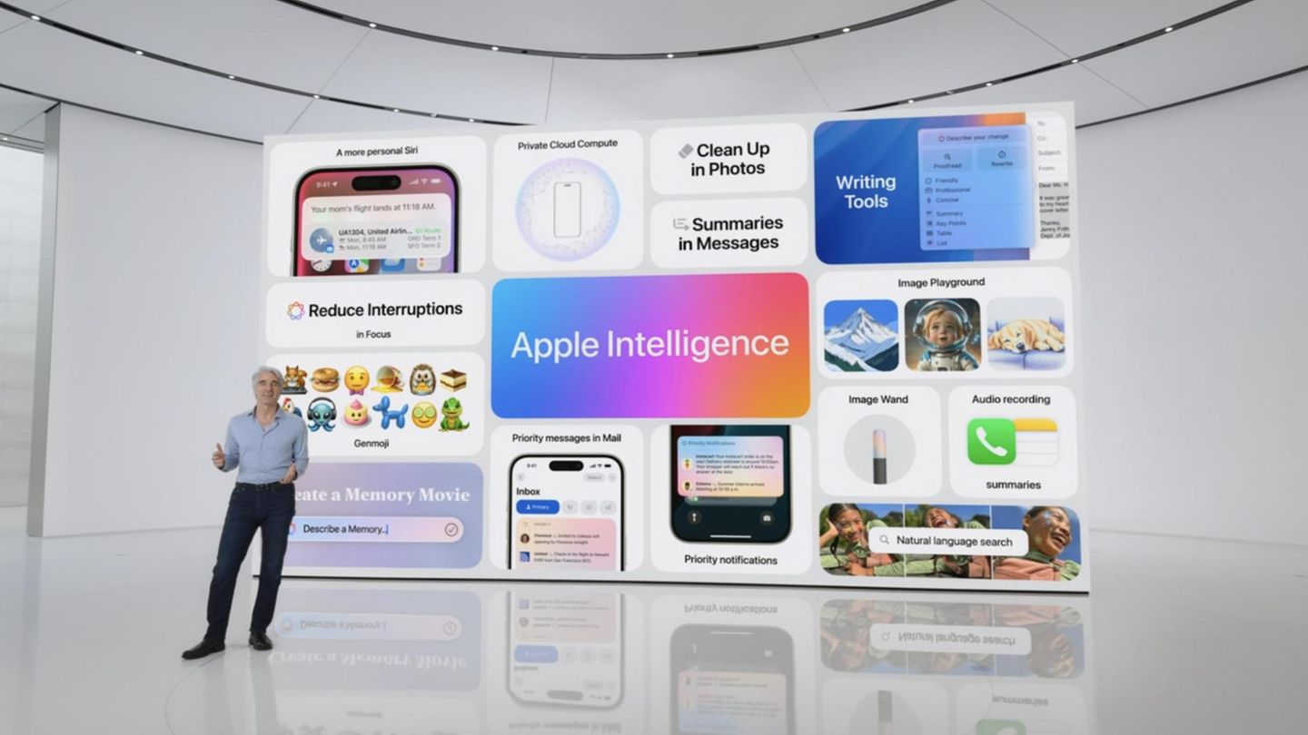

Slide 17


Slide 18
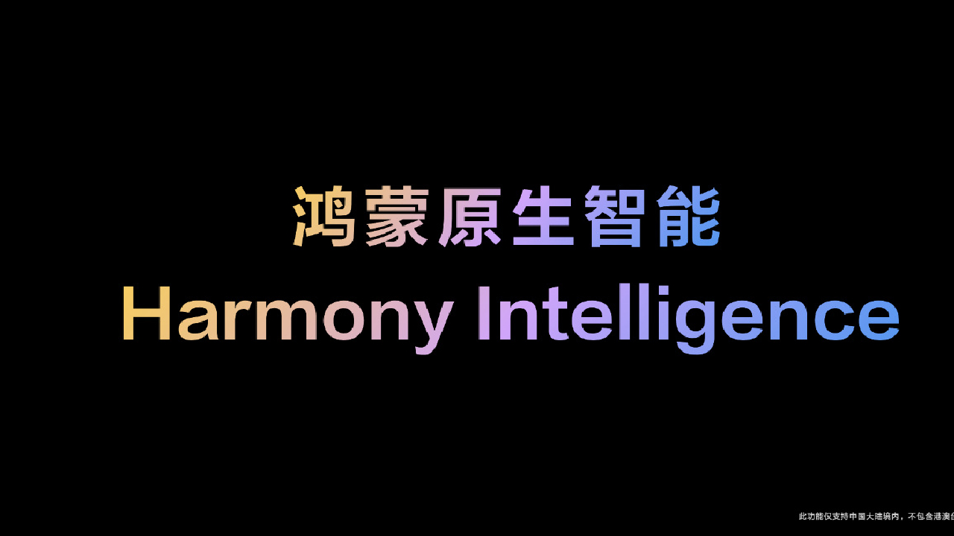

Slide 19
2. AI 系统组成

Slide 20
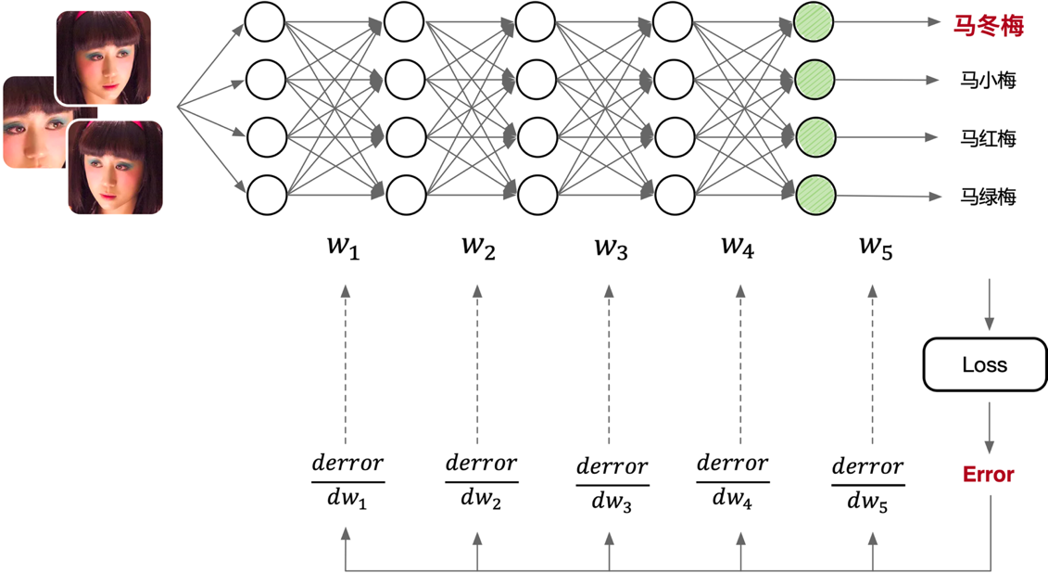
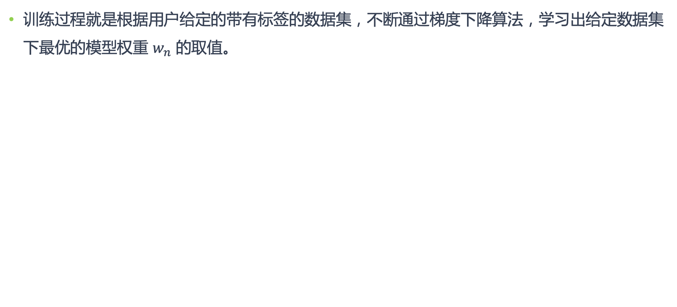
AI 的学习方法：训练过程 Training
训练过程就是根据用户给定的带有标签的数据集，不断通过梯度下降算法，学习出给定数据集下最优的模型权重 $w_{n}$ 的取值。

Slide 21
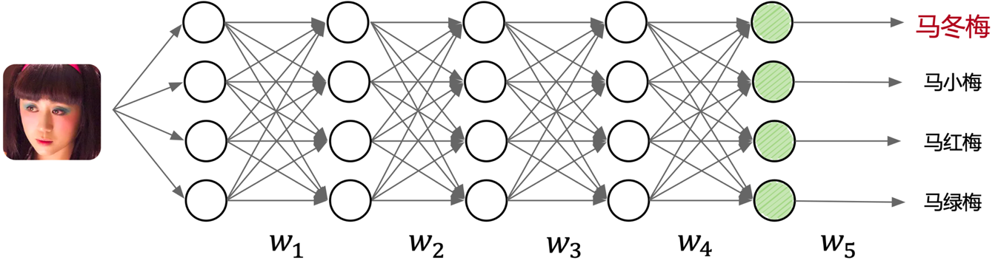
AI 的学习方法：推理过程 Inference
当完成模型训练，意味着在给定的数据集上，模型已经达到最佳或者满足需求的预测效果。如果 AI 算法工程师对模型预测效果满意，就可以进入模型部署进行推理和使用模型。推理（Inference）只需要执行训练过程中的前向传播过程。

Slide 22
我搞 AI 跟 AI 系统什么关系
我只是普通用 AI 算法，为啥需要了解 AI 系统？
But 如果你是一个算法开发人员，想转 AI 的人员，研究系统的人员呢？
Or 又或者你不满足于只是用 AI 算法，而是深入了解 AI 算法背后的逻辑？
Or 你想打开英伟达值三万亿市值的技术？

Slide 23



Slide 24
3. 如何系统
学习 AISystem

Slide 25
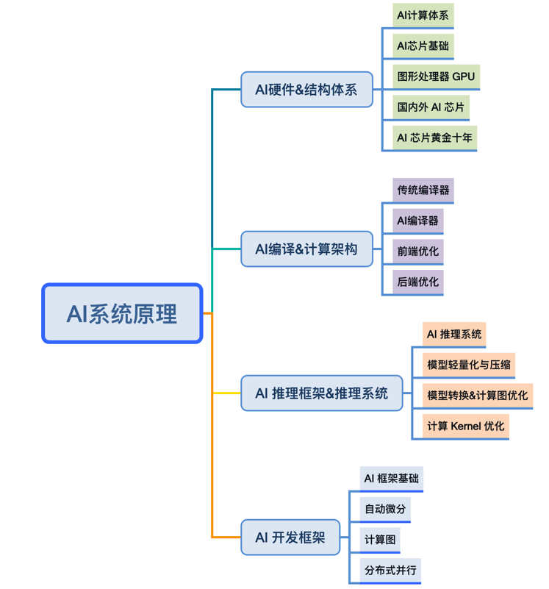
AI 系统架构

Slide 26
AI系统技术栈
应用算法（Algorithm） | 领域算法 | 视觉、自然语言处理、语音语义：CNN、RNN、LSTM、GAN、Transformer、Stable Diffusion、Reinforce Learning
开发编程（Development） | 集成开发环境 | 编程环境：VS Code, Jupyter Notebook, PyCharm
 | 编程语言 | 与主流语言集成： PyTorch and Tensorflow etc. inside Python
框架（Frameworks） | AI框架、推理引擎 | 中间表达（IR）、前端 API | 编译优化（Compilation） | 图优化与图执行调度 | 推理优化
 |  | 基本数据结构：张量（Tensor） | 词法、语法、语义分析 | 计算图动静统一 | 常量折叠&冗余节点消除等
 |  | 基本计算单元：有向无环图（DAG） | 自动微分 | 计算图控制流 | 模型压缩：蒸馏剪枝与量化
异构与编译（Compiler） | 编程编译 | 前端优化 | 数据格式布局转换 | 内存分配 | 公共表达式消除
 |  | 后端优化 | 代码优化、代码生成 | 算子循环优化 | 令和内存优化
 |  | 编程模型：CUDA/Ascend C/Band C |  | AI编译器：TVM、XLA、TC
 |  | LLVM/GCC
 | 底层通信 | HCCL/NCCL、通信原语、集合通信算法
体系结构（Architecture） | 底层硬件 | AI芯片：CPU/GPU/AISC/FPGA/TPU/NPU

Slide 27
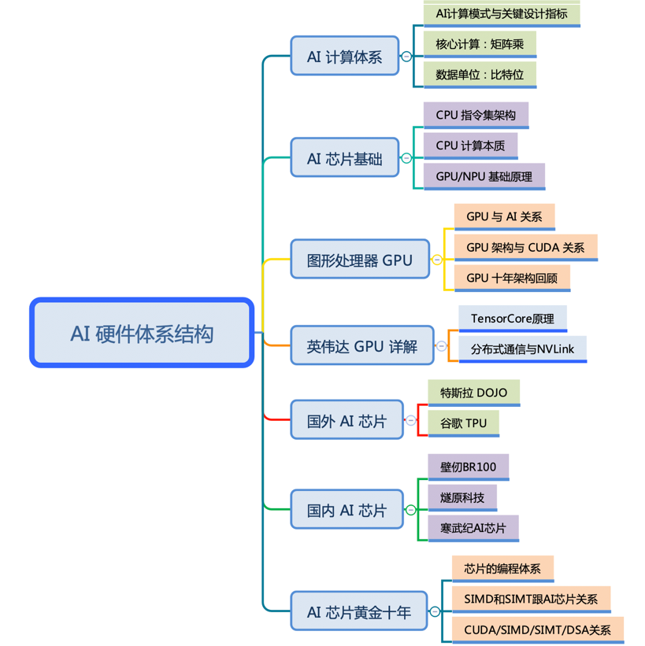
AI 硬件&结构体系

Slide 28
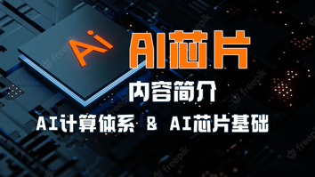
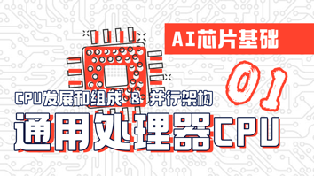
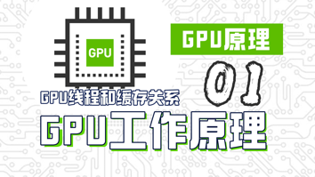
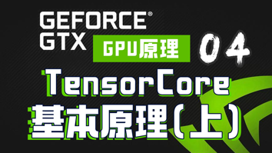
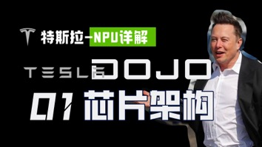
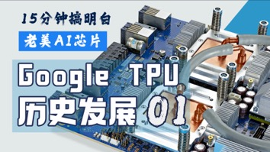
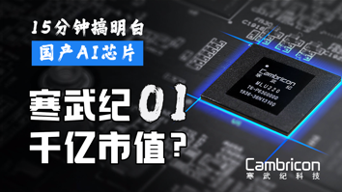
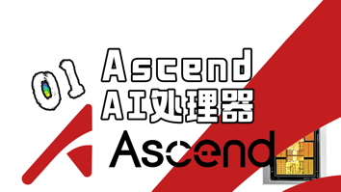
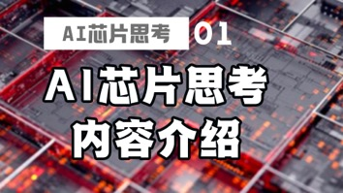
AI 硬件&结构体系
AI 计算体系
AI 芯片基础
图形处理器 GPU 基础
英伟达 GPU 详解
国外 AI 芯片
国内 AI 芯片
AI 芯片黄金十年

Slide 29
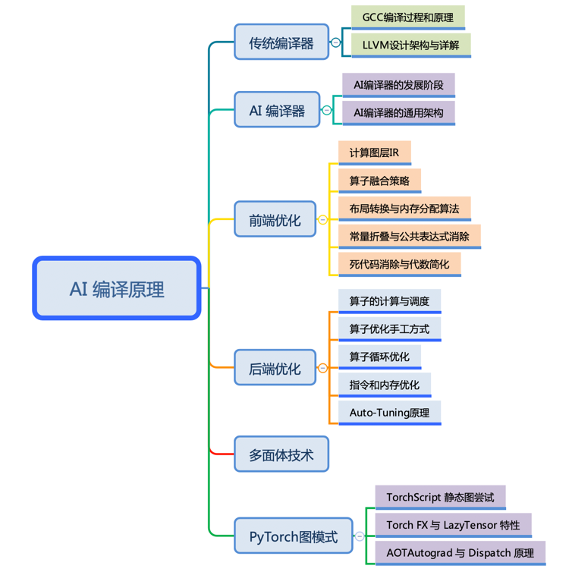
AI 编译&计算架构

Slide 30
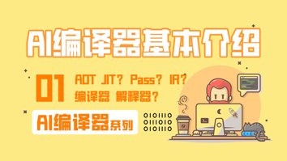
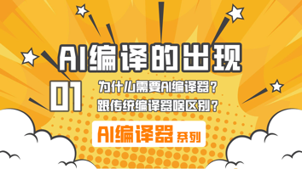
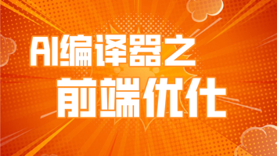
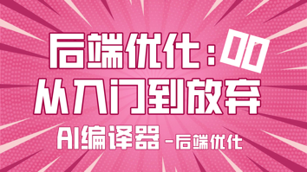
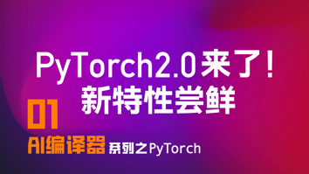
AI 编译&计算架构
传统编译器
AI 编译器介绍
前端优化
后端优化
PyTorch 图模式

Slide 31
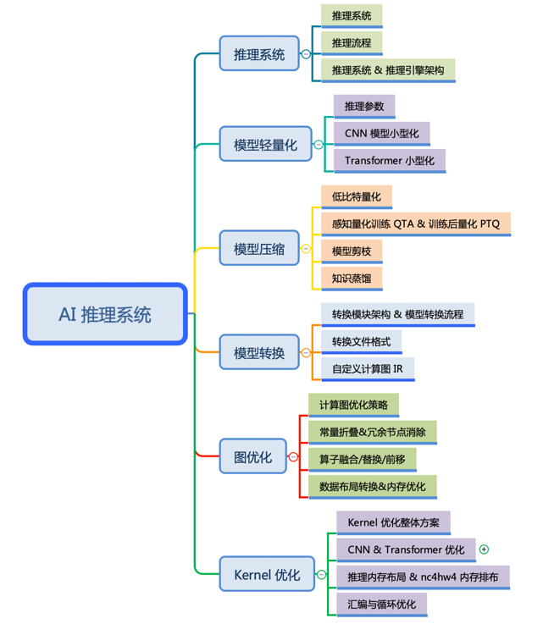
AI 推理引擎&推理系统

Slide 32

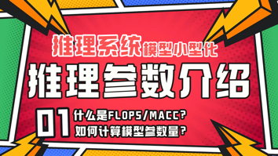
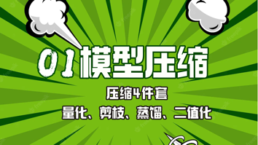
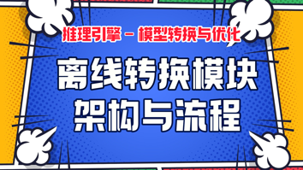
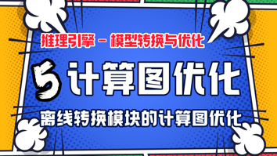
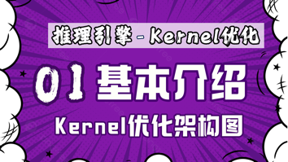
AI 推理引擎&推理系统
推理系统介绍
模型轻量化
模型压缩
模型转换
计算图优化
Kernel 优化

Slide 33
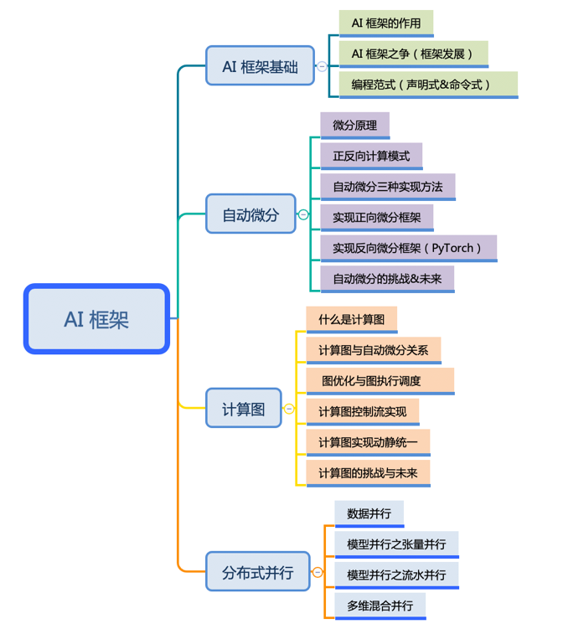
AI 开发框架

Slide 34
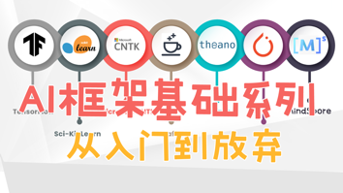
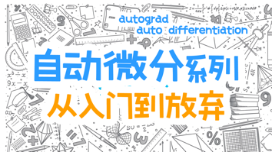
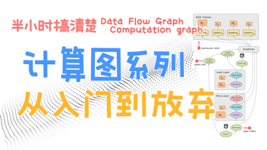

AI 开发框架
AI 框架基础
自动微分
计算图
分布式并行

Slide 35
小结与思考

Slide 36
总结
什么是 AI 系统：支持 AI 的计算机系统设计，包括软硬件
AI 系统跟 AI 关系：AI 系统通过软硬件架构，支撑 AI 开发和部署
如何学习 AI 系统：跟着 ZOMI 从底层硬件开始到上层软件一层层打开

